Slide 1
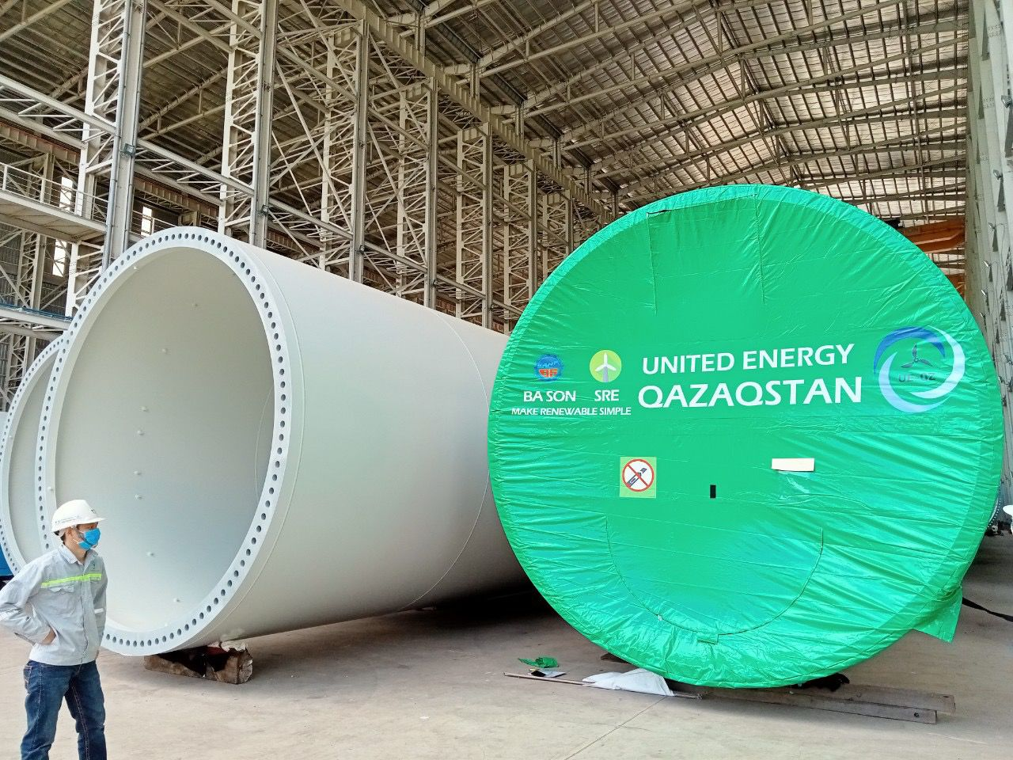

Производство башен ветрогенераторов в Казахстане
United Energy Qazaqstan – Factory Presentation 2022

Slide 2

Содержание
О компании
Завод по производству башен ветрогенераторов
Инвестиции
Производственная безопасность
Генеральный план
Рабочий цикл
Почему Караганда?
Партнеры
Контакты

Slide 3
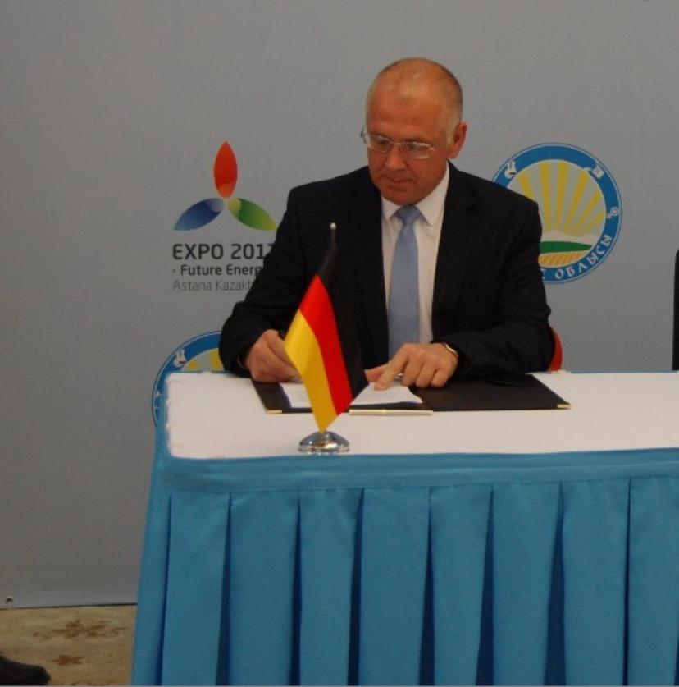
О Компании
ТОО United Energy Qazaqstan создана в 2017 году с целью создания цикла крупноузловой сборки промышленных ветрогенераторов на территории Республики Казахстан на основе современных технологий и оборудования, в частности eno energy system GmbH(производитель ветроустановок) и SRE Vietnam(производитель стальных башен ветроустановок), с целью использования последних ноу-хау в данной области, с максимальным использованием продуктов местного содержания, в частности АО «АрселорМиттал», а также с целью создания новых рабочих мест и обучения высококвалифицированных специалистов.
О компании

Slide 4
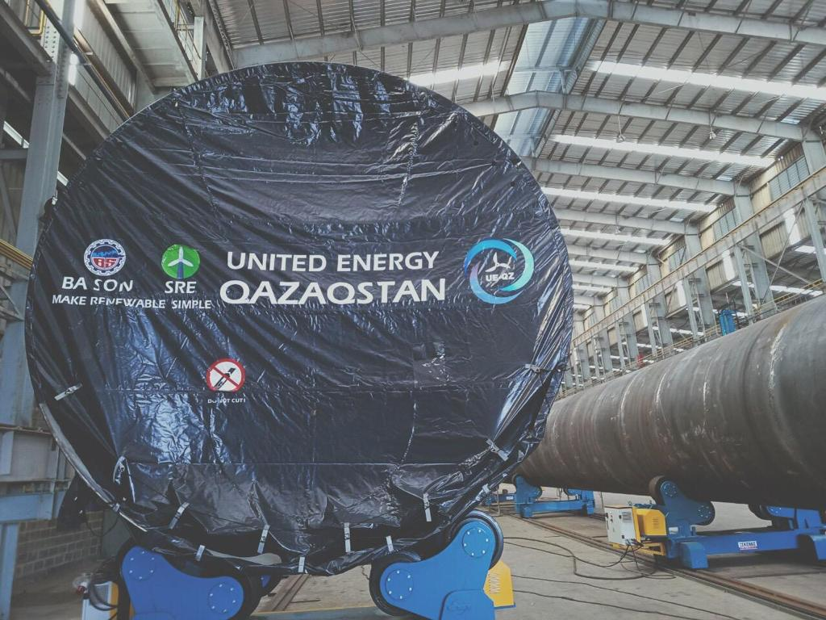
Завод по производству башен ветрогенераторов
В настоящее время United Energy Qazaqstan, совместно с SRE Vietnam производит стальные конические башни (трубчатые опоры) для наземных ветроустановок и планирует производить их в зоне города Караганда, в Карагандинской области, с учетом подъездных путей, логистики, а также доступности сырья для производства.
Завод по производству башен ветрогенераторов

Slide 5
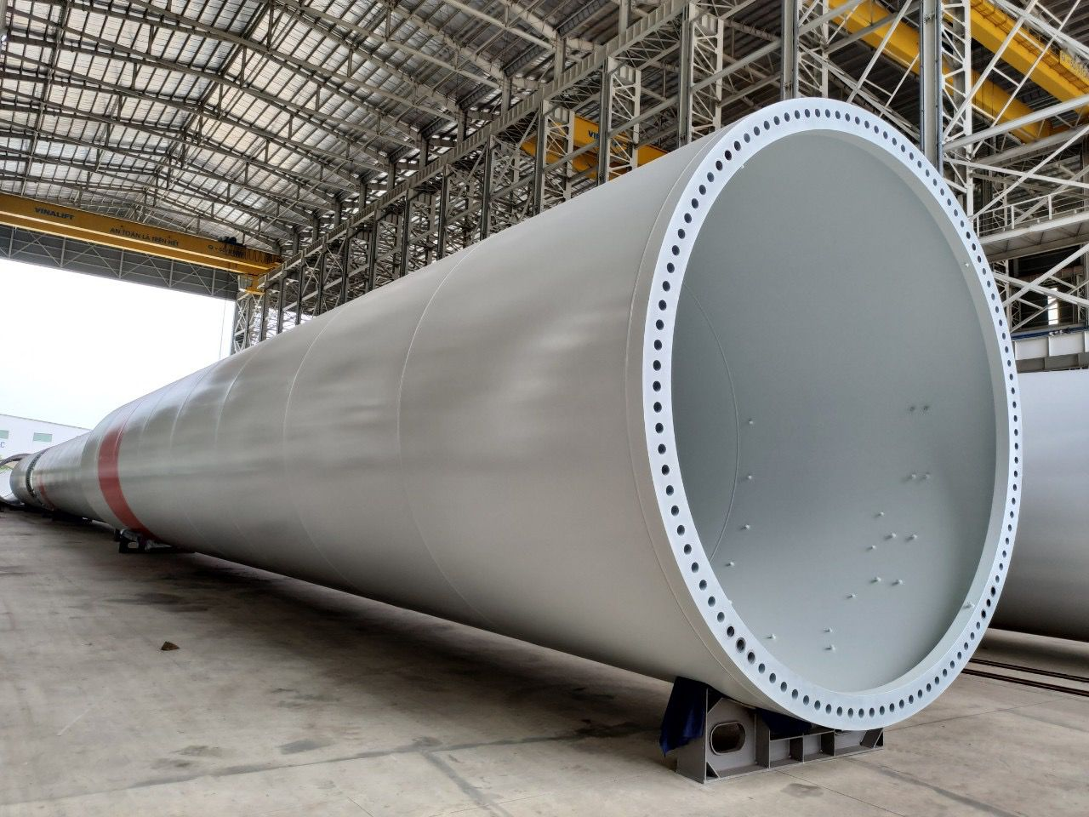
Наша основная цель – максимально удешевить требования растущего рынка ветроэнергетики, и сделать более доступным для Республики Казахстан, как в виде продукта местного содержания, также удешевления транспортных затрат. Наше высокотехническое оборудование и современные мощности позволят обеспечить низкие производственные затраты и европейское качество продукции.
Завод по производству башен ветрогенераторов

Slide 6
Инвестиции
№ | Наименование работ | 2017-2021 |  |  |  | ИТОГО
 |  | I | II | III | IV
1 | Инвестиции в фиксированные активы |  |  |  | 350 000 тыс.тенге | 350 000 тыс.тенге
 | Покупка лицензии |  |  | 316 000 тыс.тенге |  | 316 000 тыс.тенге
 | Итого |  |  |  |  | 666 000 тыс.тенге
2021-2022
 | Строительство 1 сегмента завода (производство генераторов) |  |  | 4 582 000 тыс.тенге |  | 4 582 000 тыс.тенге
 | Лицензия |  | 177 750 тыс тенге |  |  | 177 750 тыс тенге
 | Тестовая установка |  |  | 790 000 тыс.тенге |  | 790 000 тыс.тенге
 | Технологическое оборудование для 1 сегмента завода (крупноузловая сборка генераторов) |  |  | 1 935 500 тыс.тенге |  | 1 935 500 тыс.тенге
 | Вспомогательное оборудование |  |  | 4 158 000 тыс.тенге |  | 4 158 000 тыс.тенге
 | Строительство и оснащение образовательного центра |  |  | 1 975 000 тыс. тенге |  | 1 975 000 тыс. Тенге
 | Сырье и материалы |  |  |  | 3 185 000 тыс.тенге | 3 185 000 тыс.тенге
 | Итого |  |  |  |  | 16 803 250 тыс.тенге
2021-2022
 | Строительство 2 сегмента завода (производство башен) |  |  | 4 650 500 тыс.тенге |  | 4 650 500 тыс.тенге
 | Первая часть технологического оборудования для 2 сегмента завода |  |  |  | 4 950 000 тыс.тенге | 4 950 000 тыс.тенге
 | Итого |  |  |  |  | 9 600 500 тыс.тенге
2022- 2023
 | Вторая часть технологического оборудования |  |  | 5 756 000 тыс.тенге |  | 5 756 000 тыс.тенге
 | Транспорт, монтаж и др. |  |  | 3 500 000 тыс.тенге |  | 3 500 000 тыс.тенге
 | Итого |  |  |  |  | 9 256 000 тыс.тенге
 | ИТОГО |  |  |  |  | 36 325 750 тыс.тенге
Инвестиции

Slide 7
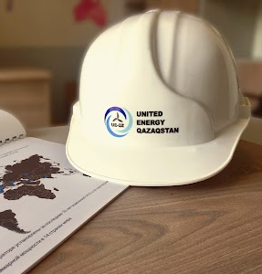
Инвестиции
Общая сумма инвестиций:
- 36 325 750 000 тенге.
Количество рабочих мест:
- 168 человек.
Инвестировано на 1 квартал 2022г.:
- 318 000 000 тенге.
Количество рабочих мест на 1 квартал 2022г.:
- 18 человек включая 2 инженеров из Германии
Инвестиции

Slide 8
Производственная безопасность
Техника безопасности
Соблюдается в соответствии европейским и казахстанским стандартам:
СТ РК ISO 45001-2019
DIN EN 4102
Система фильтрации и очистки воздуха
Соблюдается в соответствии казахстанским стандартам:
СТ РК ГОСТ Р ИСО 14031-2006
СТ РК ГОСТ Р ИСО 14001-2006
СН РК 4.02-01-2011
Пожарная безопасность
Соблюдается в соответствии казахстанским стандартам:
СН РК 2.02-01-2014
Производственная безопасность

Slide 9
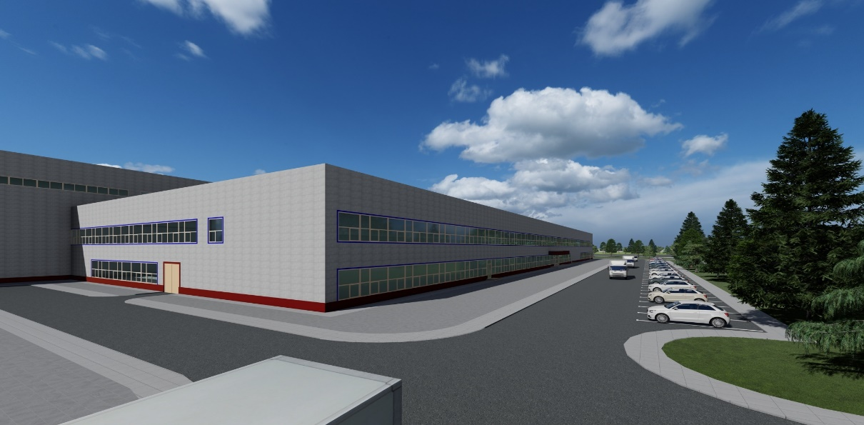
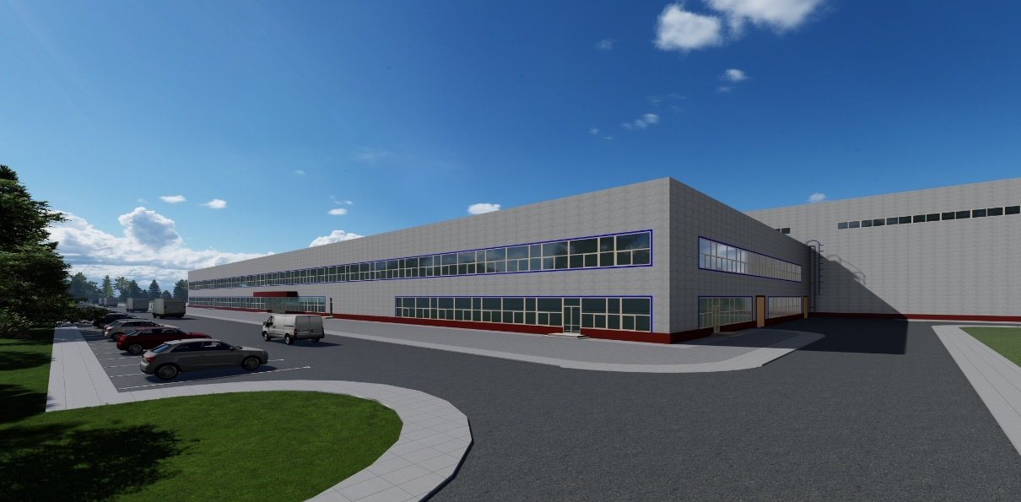
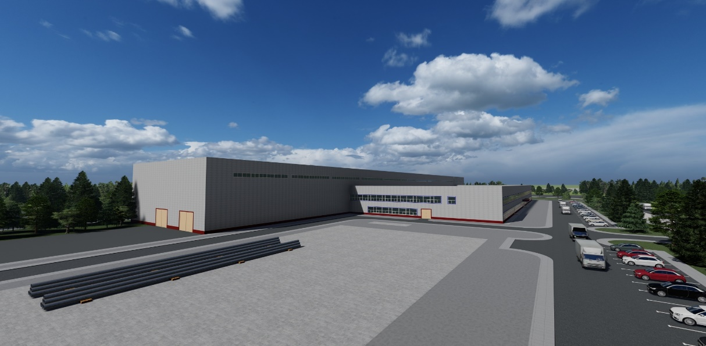
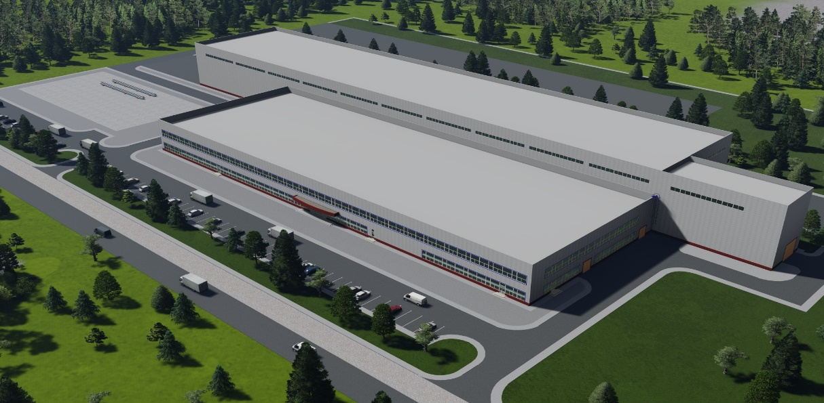
Генеральный план
Генеральный план

Slide 10
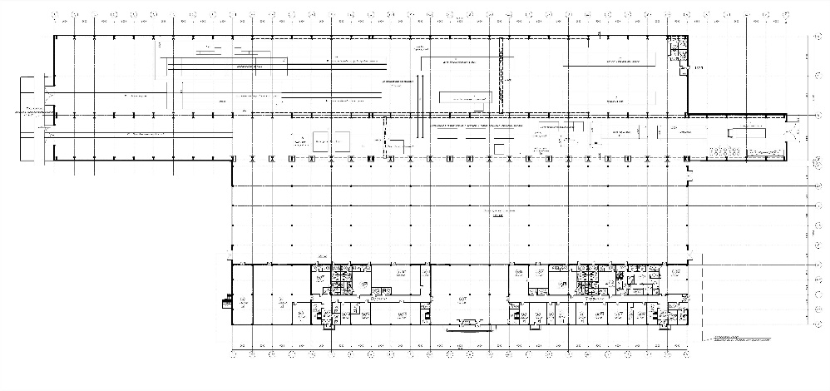
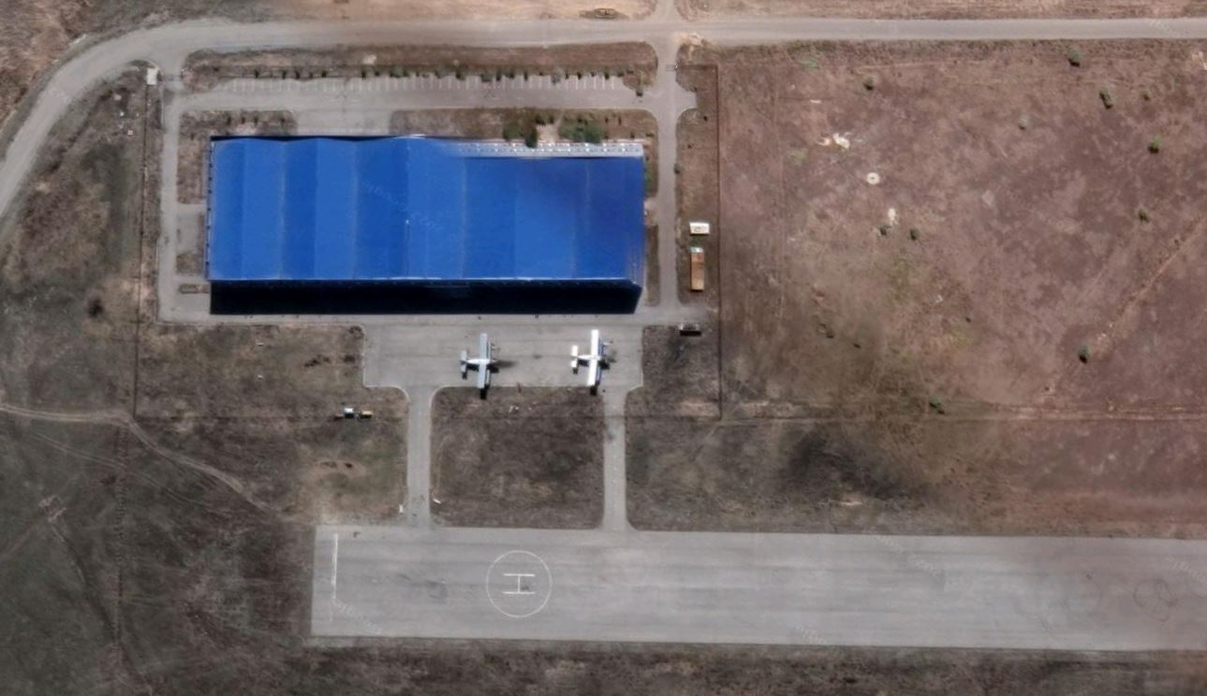
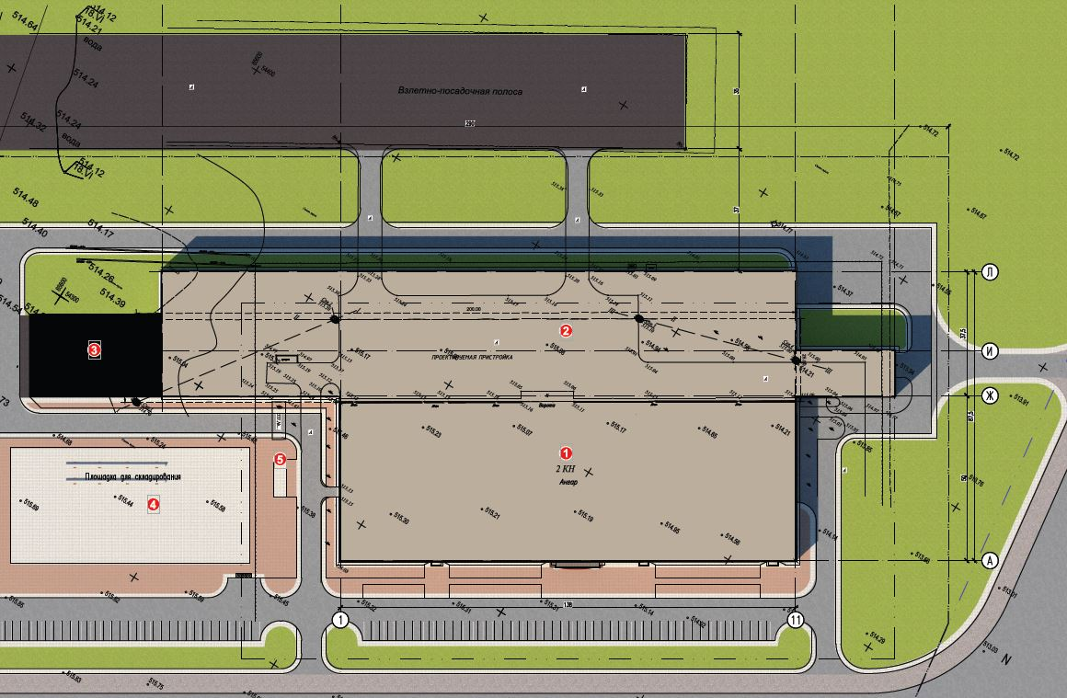
Генеральный план
Генеральный план

Slide 11
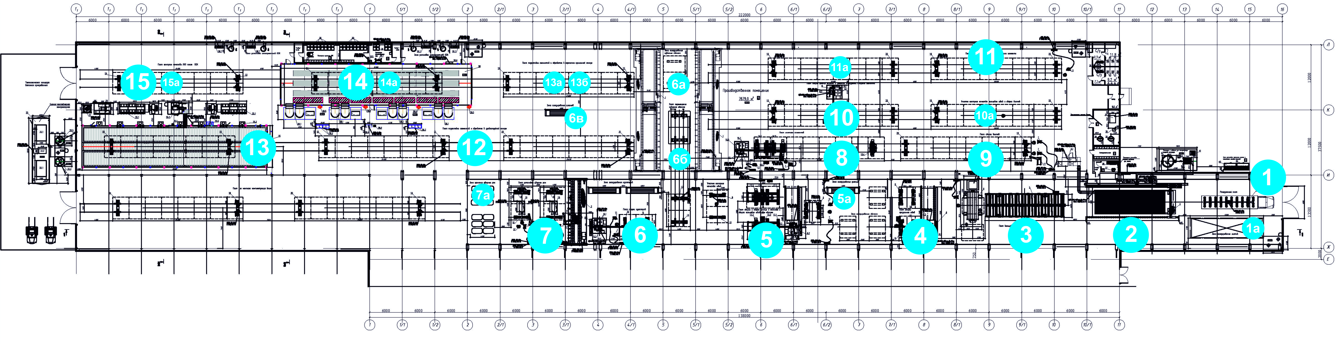
Генеральный план
Разгрузка сырья
1а. Складирование листов
2. Резка листов
3. Вальцовка листов
4. Сварка продольного шва
Сварка 2-х листов
5а. Складирование фланцев
Производство адаптеров для фундамента
6а. Складирование обечаек
6б. Поперечная перемещение продукции
6в. Складирование адаптеров для фундамента
Сварка каркасов дверей и отверстий охлаждения
7а. Складирование дверей
8. Сборка обечаек
Подготовка для внутреннего оснащения
Контроль качества
10а. Устранение возможных дефектов(при обнаружении)
11. Площадка сварки фланцев
11а-12. Подготовка к дробеструйным работам
Дробеструйная кабина
13а-б. Проверка и подготовка к покраске
14. Покраска
14а. Проверка и сушка
15. Сборка внутреннего оснащения
15а. Контрольная проверка
Генеральный план

Slide 12
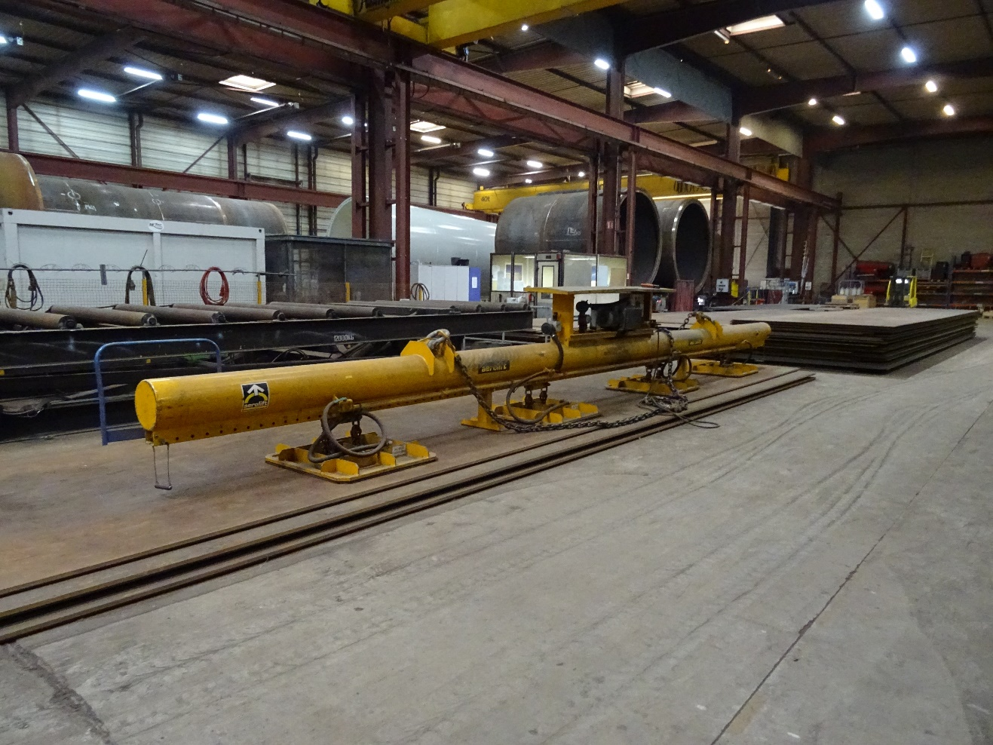
1. Разгрузка сырья
Разгружаются листовой металл, фланцы, адаптеры, дверные каркасы и транспортируются с помощью мостового крана с магнитным траверсом, после чего доставляются в предназначенные для них места хранения.
Рабочий цикл

Slide 13
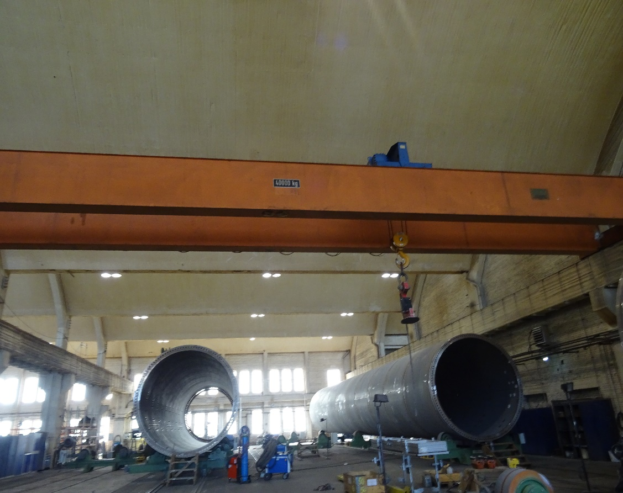
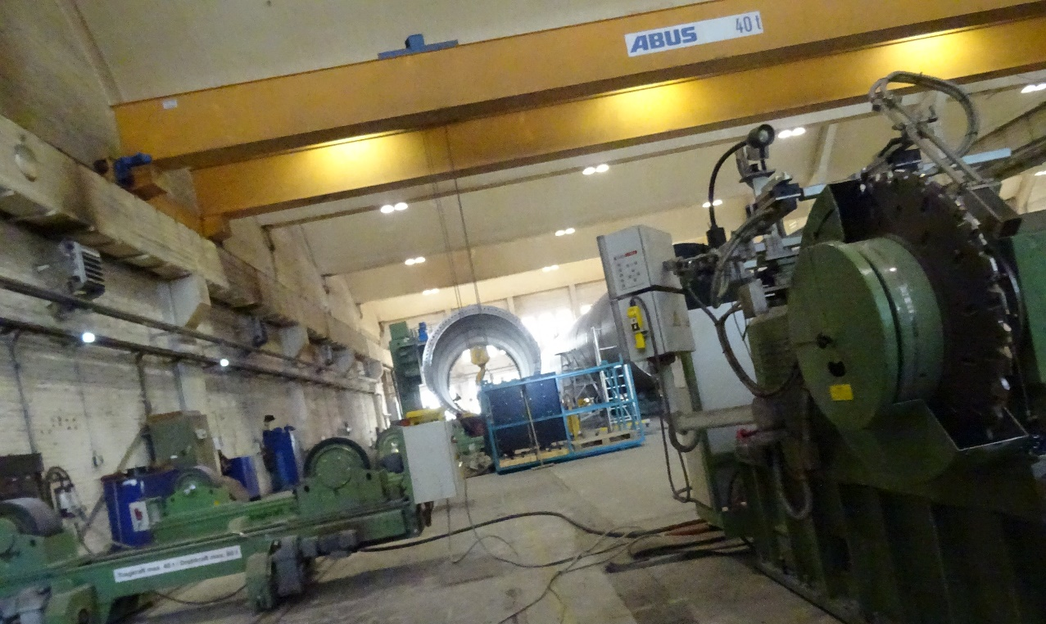
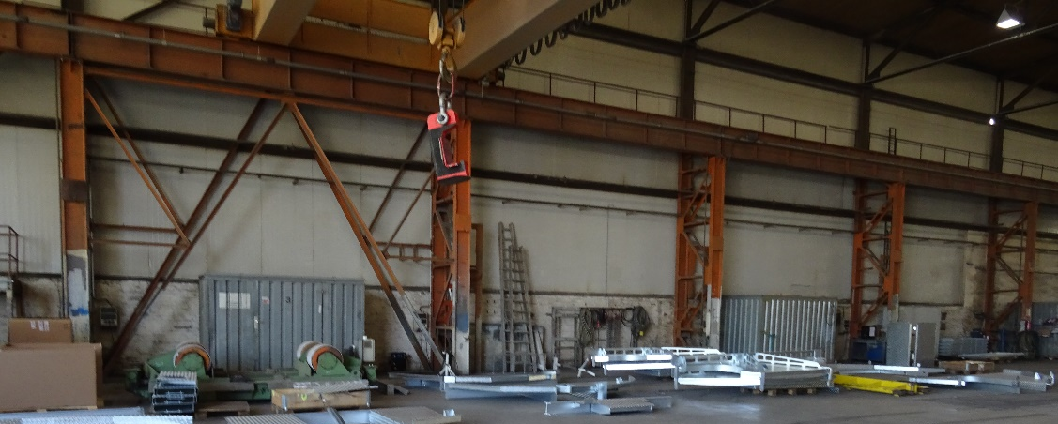
Мостовой кран
Рабочий цикл

Slide 14
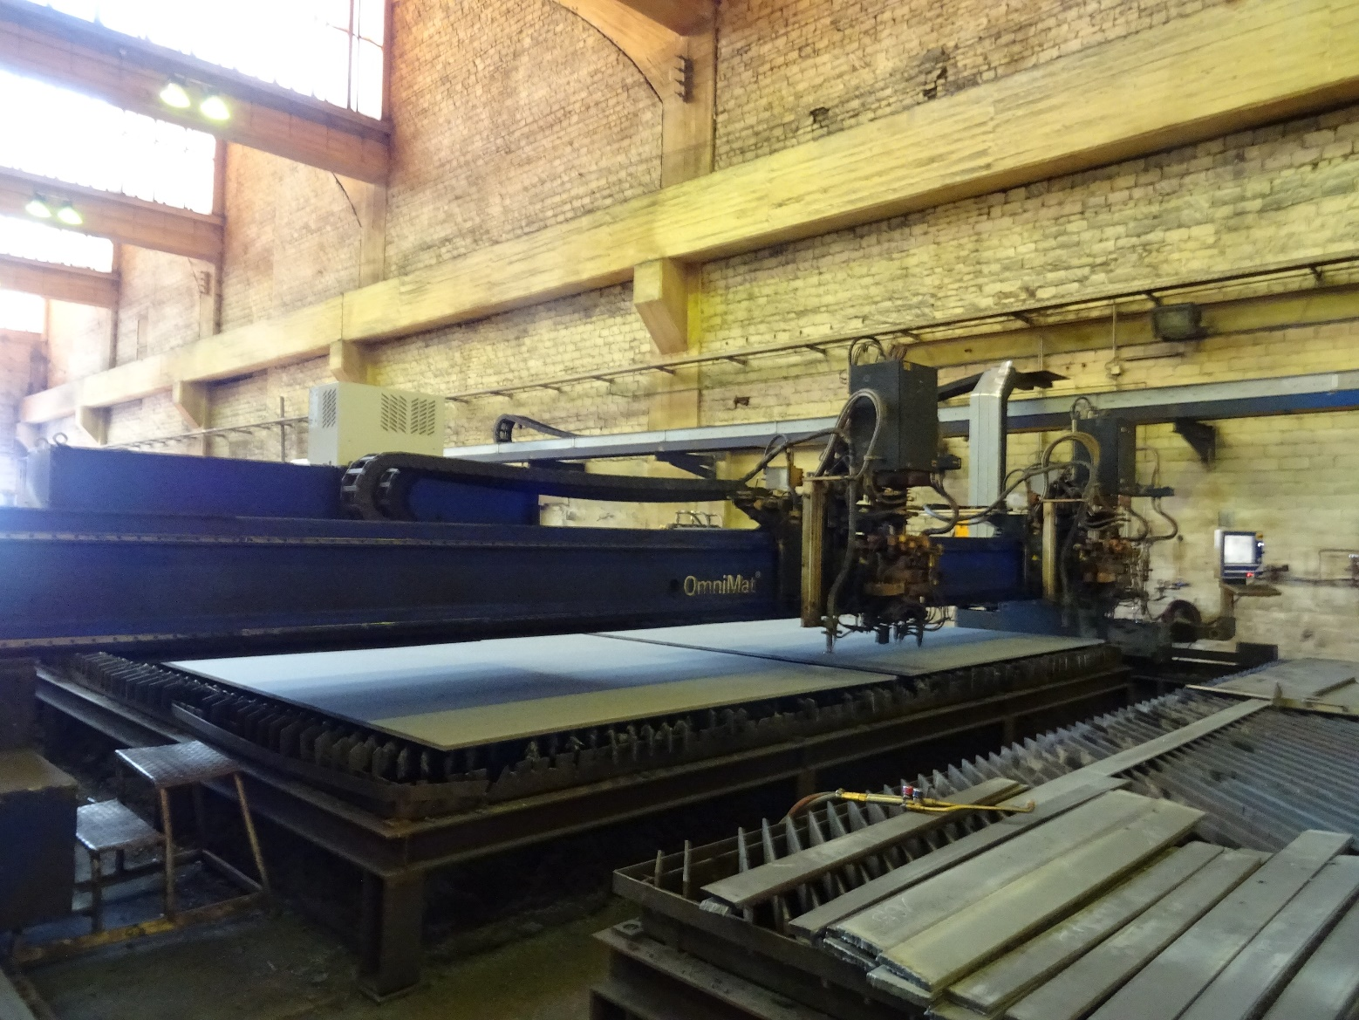
2. Резка листов
Лист разрезается для подготовки сварного шва специальным приспособлением резки.
Также сразу отмечается расположение для внутреннего оснащения башни.
Рабочий цикл

Slide 15
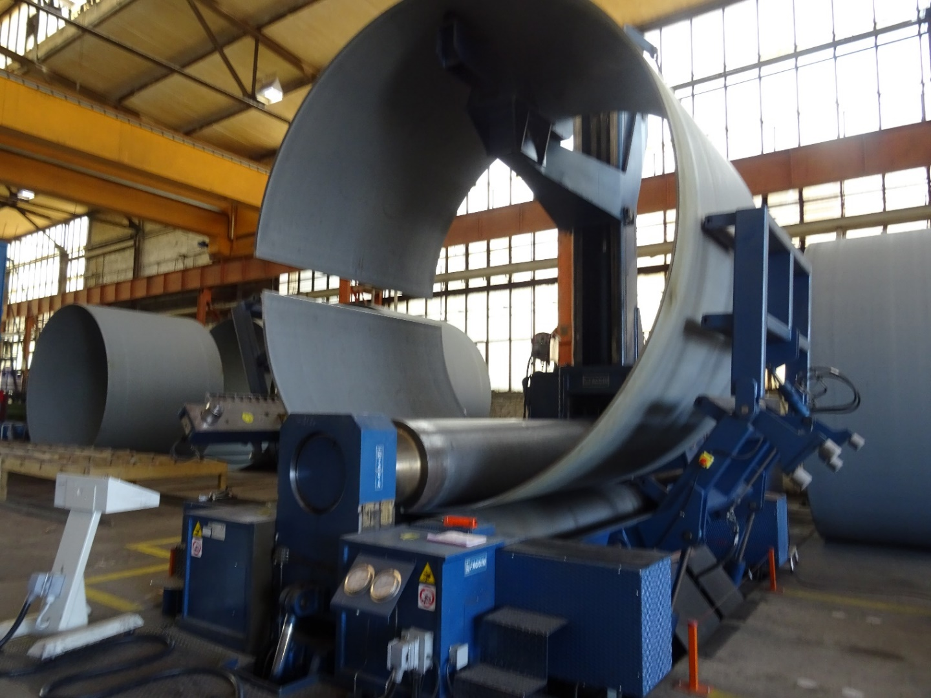
3. Вальцовка листов
Лист подвергается прокатке и вальцовке.
После прокатки концы листового металла фиксируются кронштейнами, затем сваркой прихватывается продольный шов.
Рабочий цикл

Slide 16
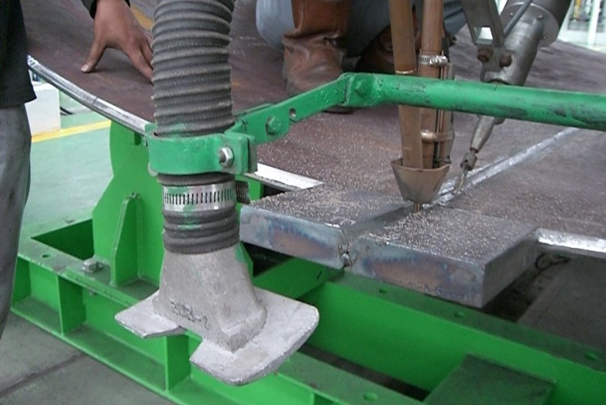
4. Сварка продольного шва
Перед сваркой шов аккуратно обрабатывается и отшлифовывается.
Проводятся измерения продольной ровности шва, после чего подается на сварку.
Сварка происходит в зависимости от толщины листа. При толстом листе сварка шва начинается на внутренней стороне.
Рабочий цикл

Slide 17
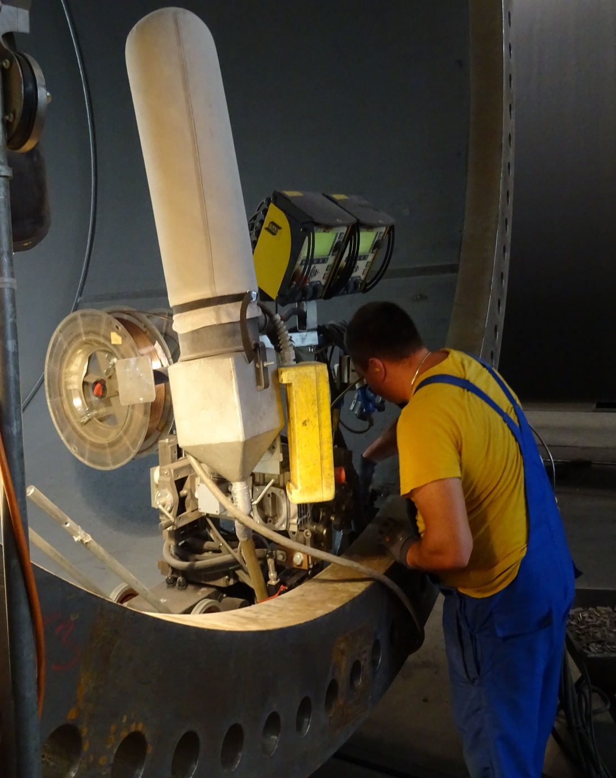
5. Сварка 2-х листов
Два листа выравниваются(при необходимости), фиксируются и подвергаются сварке.
Начальные сварочные работы производятся аппаратом MIG-MAG.
Окончательный процесс сварки реализуется системой высокоточного сварочного робота для достижения качества.
С помощью Easy-Laser фиксируется фланец, после чего приваривается к обечайке.
Рабочий цикл

Slide 18
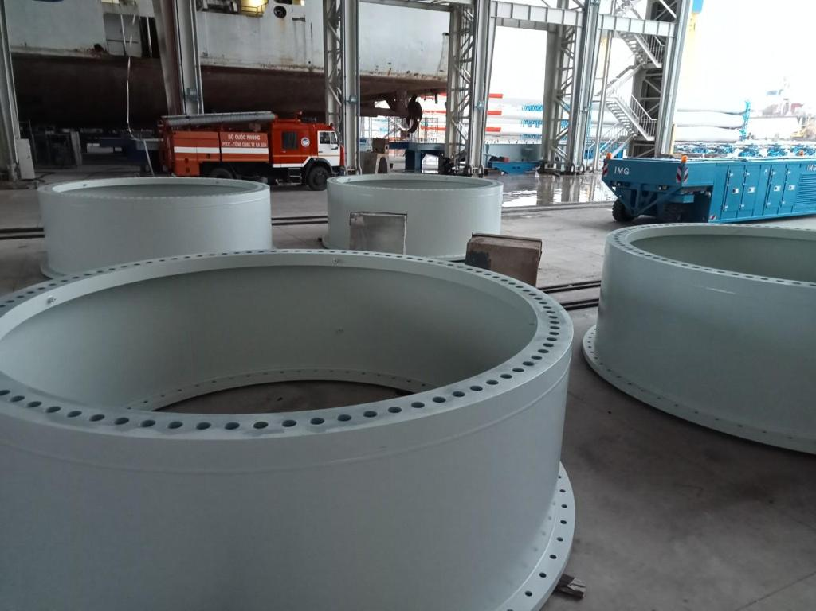
6. Производство
адаптеров для
фундамента
Тем же принципом производится адаптер для фундамента, который является связующим звеном между башней и фундаментом.
Происходит проверка швов. Устраняются возможные дефекты сварки(при обнаружении).
Рабочий цикл

Slide 19
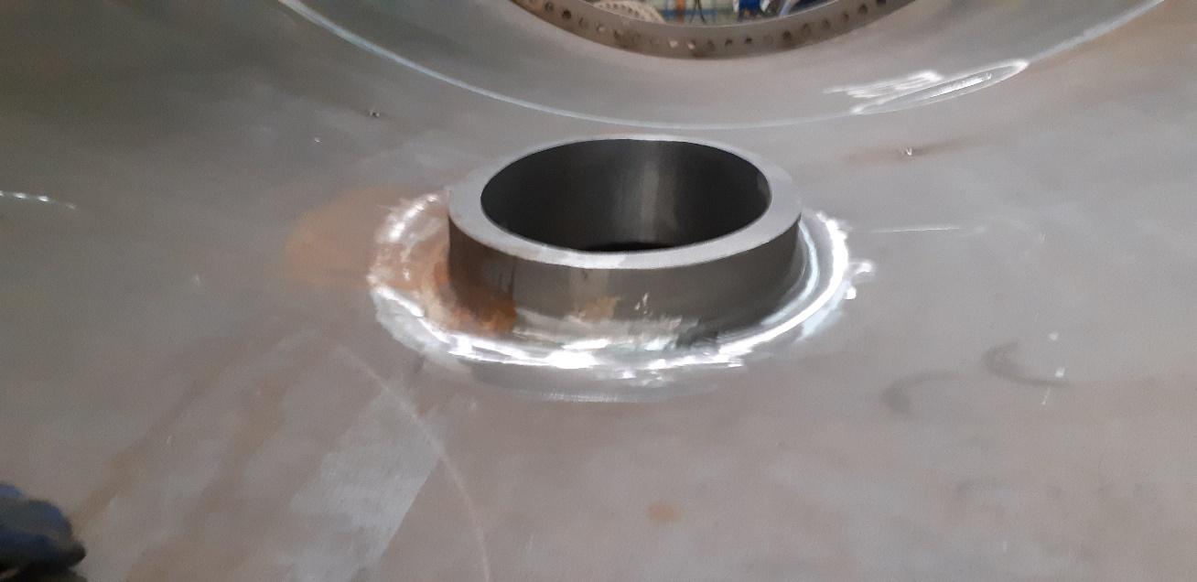
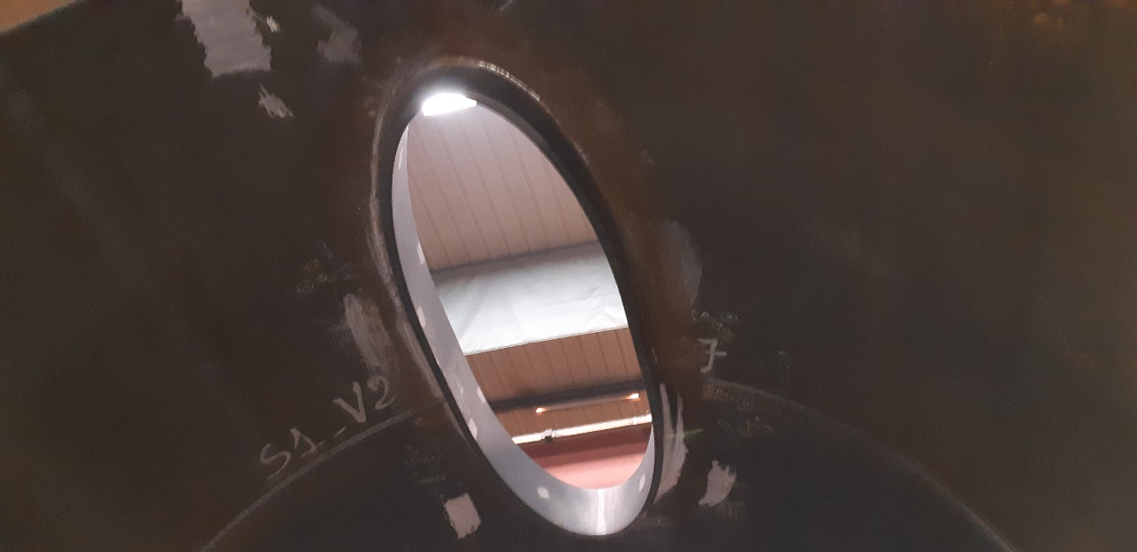
7. Сварка каркаса
дверей и отверстий охлаждения.
Дверной каркас приваривается вручную ручной сваркой.
Форма двери вырезается с помощью шаблона. Затем с внутренней стороны подготавливается отверстие, и вваривается каркас.
Рабочий цикл

Slide 20
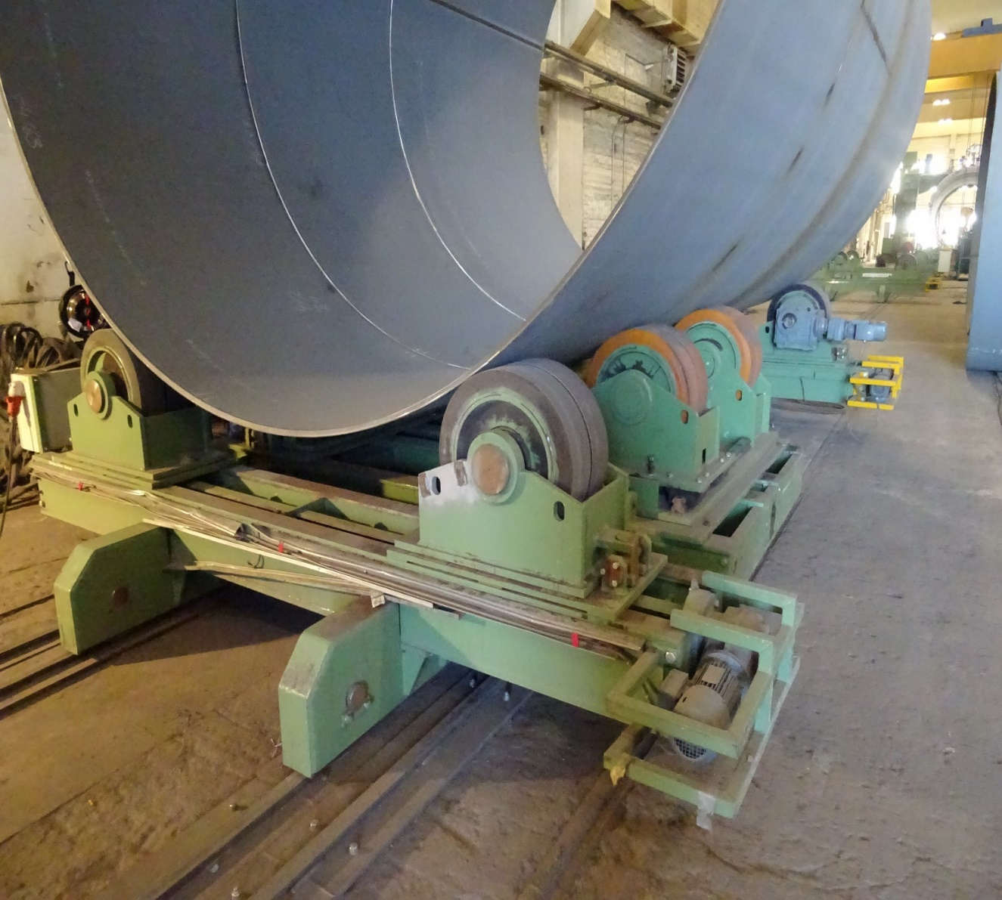
Роликовые опоры
Роликовые опоры служат для передвижения готовых сегментов на территории производства в длину и поперек.
Рабочий цикл

Slide 21
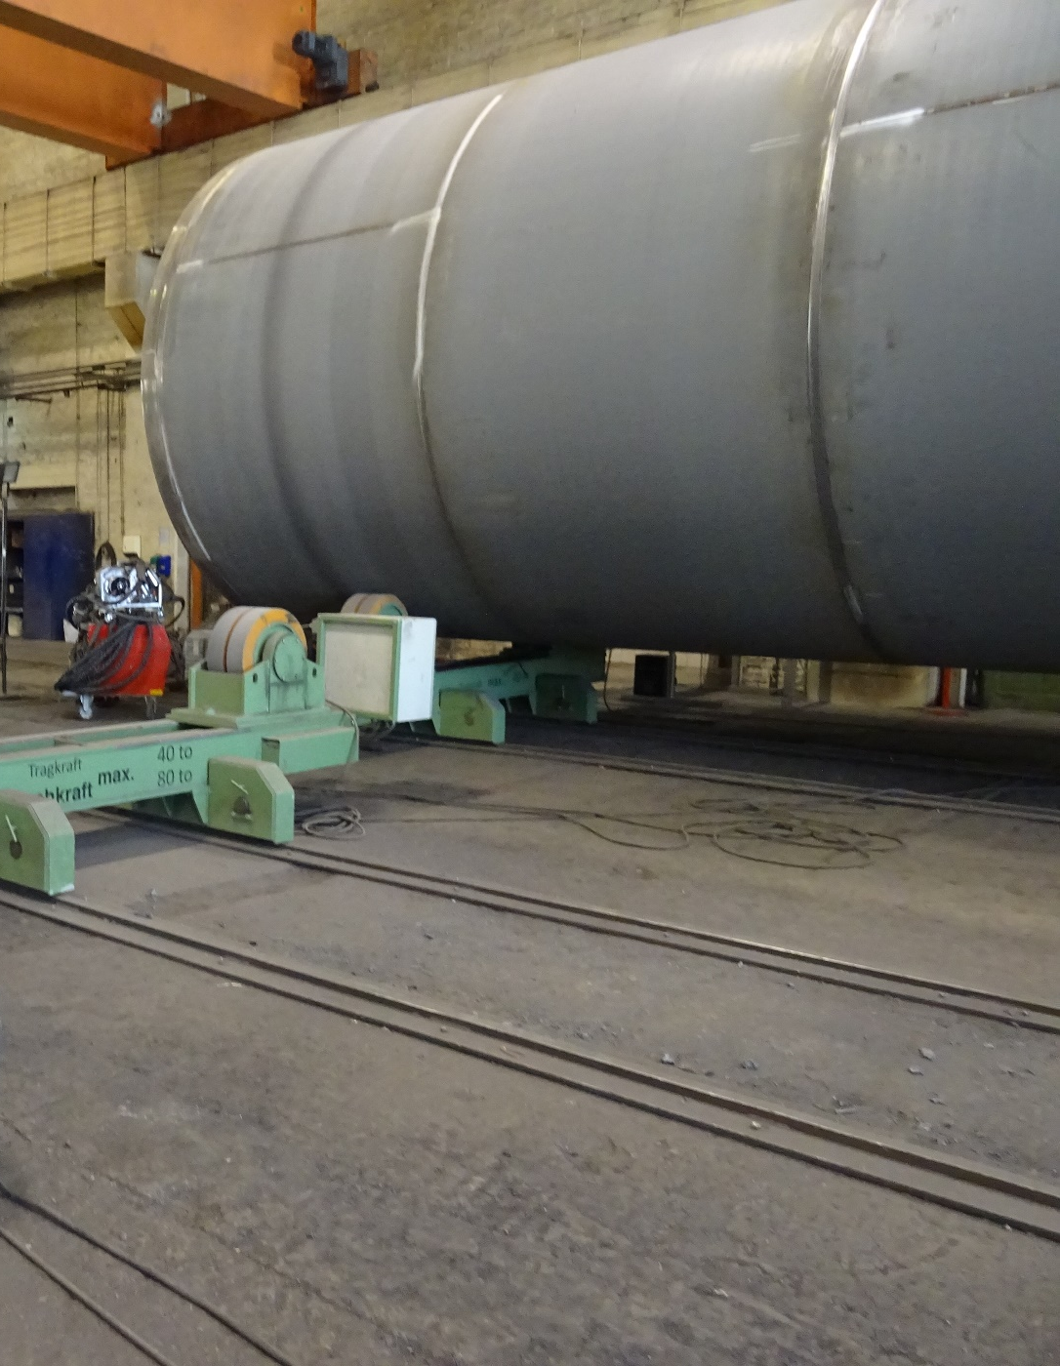
8. Сборка обечаек
Пары обечаек размещаются на роликовые опоры. Затем их сваривают между собой.
Сварка происходит снаружи, а затем внутри. Перед сваркой зачищается и обрабатывается шов.
Рабочий цикл

Slide 22
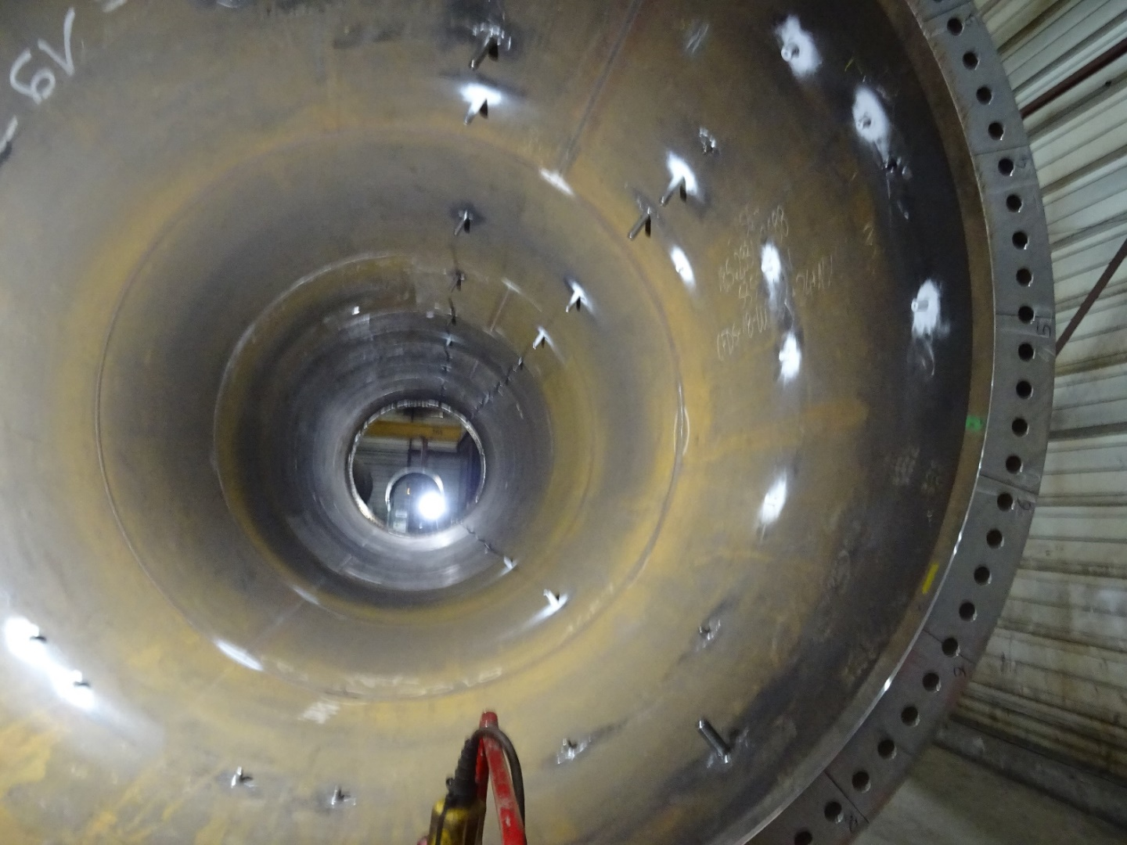
9. Подготовка для внутреннего оснащения
Болты вставляются в заранее отмеченные при резке позиции.
Сварка болтов производится вручную.
Рабочий цикл

Slide 23
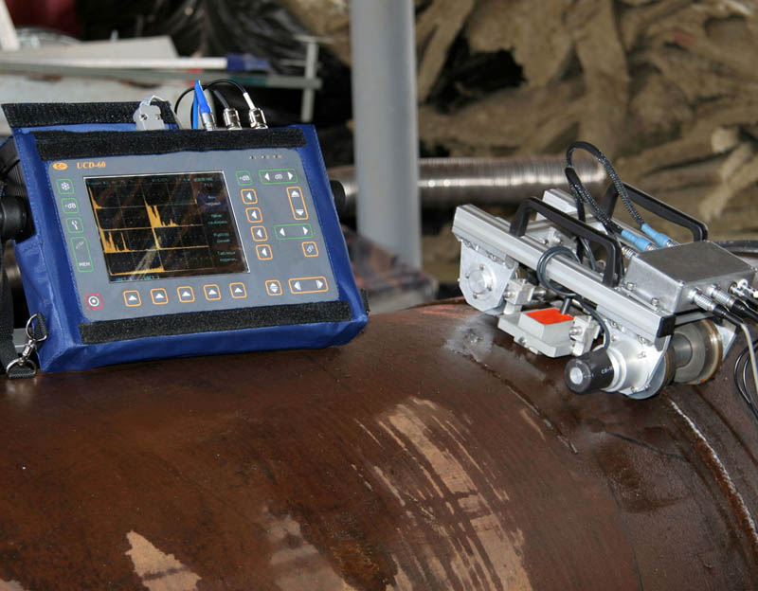
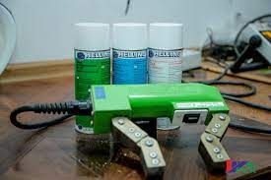
10. Контроль качества
Сварной шов болтов проверяется с помощью магнитного тестера.
Окружные сварочные швы проверяются с помощью ультразвукового дефектоскопа.
Рабочий цикл

Slide 24
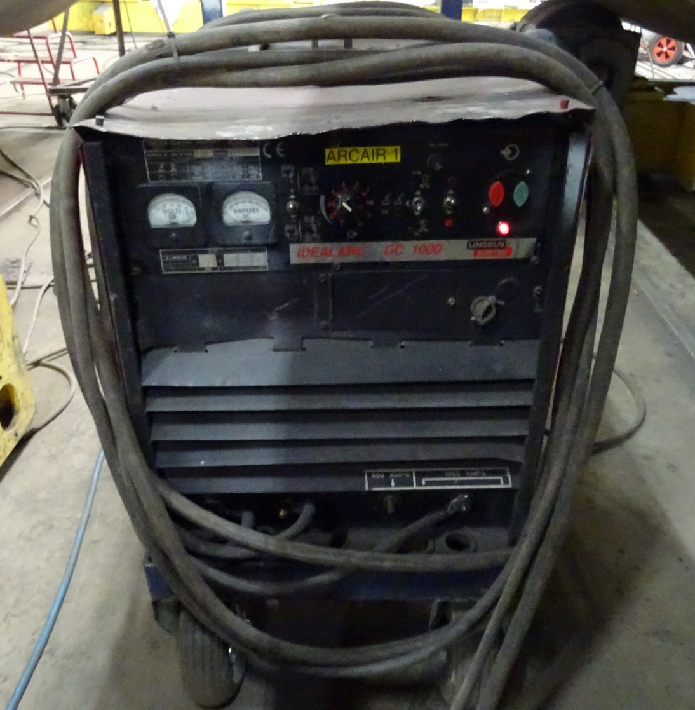
10а. Устранение возможных дефектов (при обнаружении)
Возможные дефекты устраняются при обнаружении.
Рабочий цикл

Slide 25
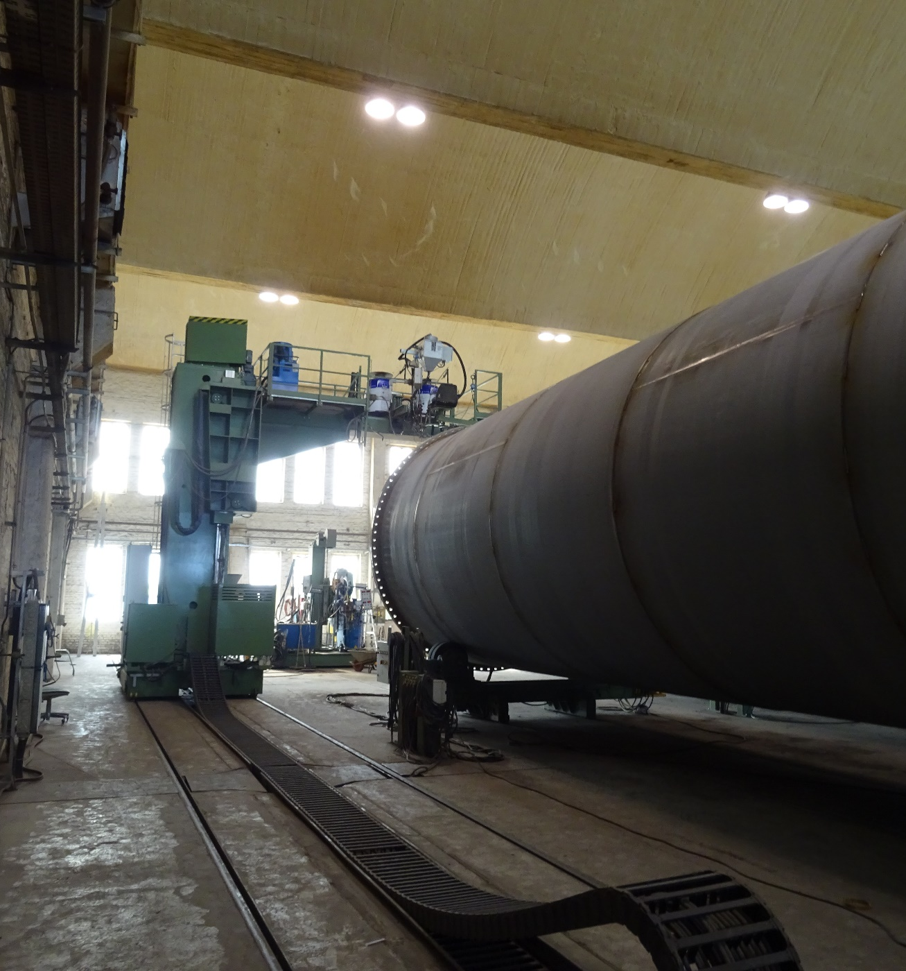
11. Площадка сварки фланцев
Проводятся сварочные работы внутренних и наружных фланцев.
Рабочий цикл

Slide 26
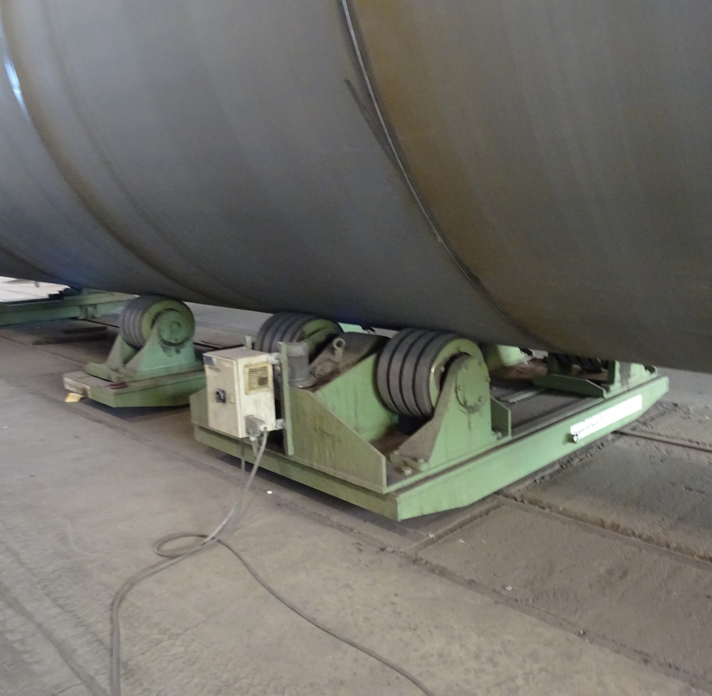
11а-12. Подготовка в дробеструйным работам
Проводится дополнительная проверка, после чего наружная поверхность фланцев, а также внутреннее оснащение покрываются защитой.
Рабочий цикл

Slide 27
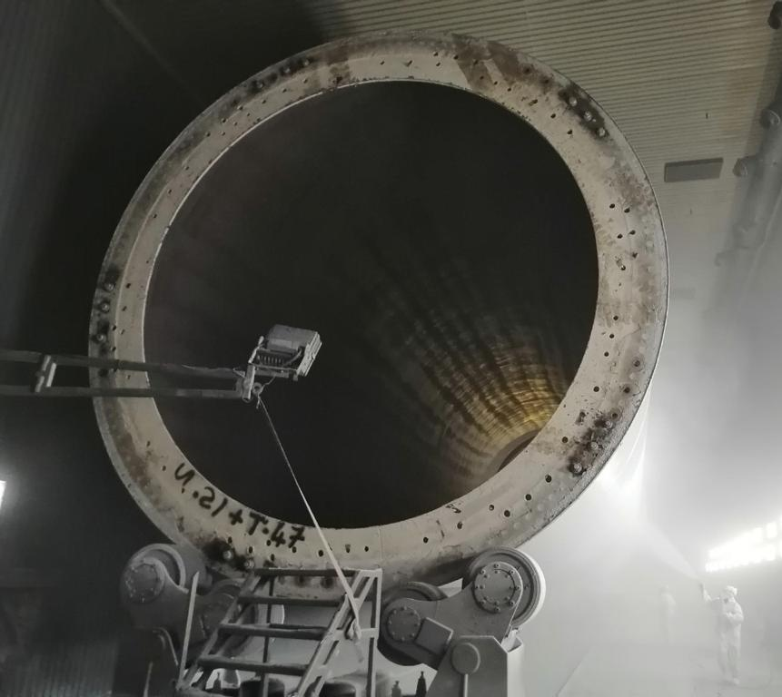
13. Дробеструйная
кабина
Транспортировка проходит по рельсам на роликовых опорах.
Металлоконструкции подвергаются очистке.
Роликовые опоры внутри дробеструйной кабины защищены.
Рабочий цикл

Slide 28
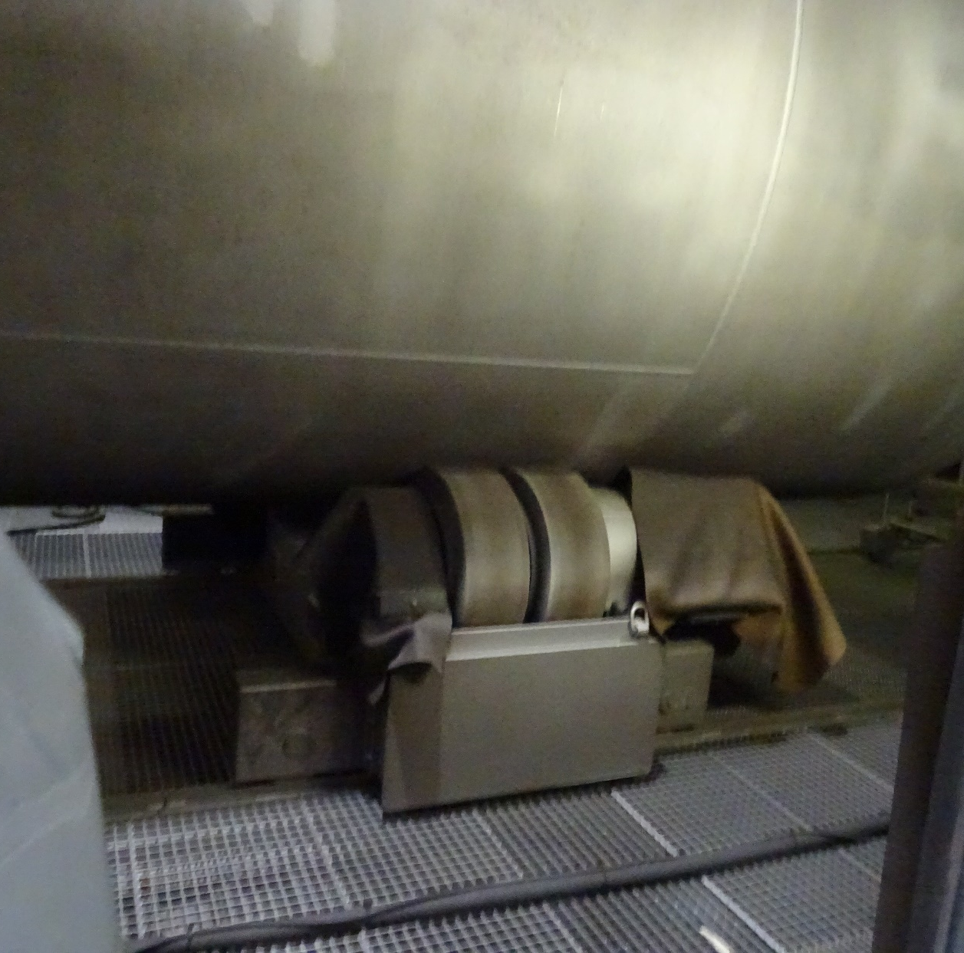
13а,б. Проверка и подготовка к покраске
Транспортировка осуществляется двумя роликовыми опорами.
Устанавливаются приспособления для покрасочной камеры.
Внутреннее оснащение покрывается защитой.
Отверстия на фланцах герметизируются.
Рабочий цикл

Slide 29
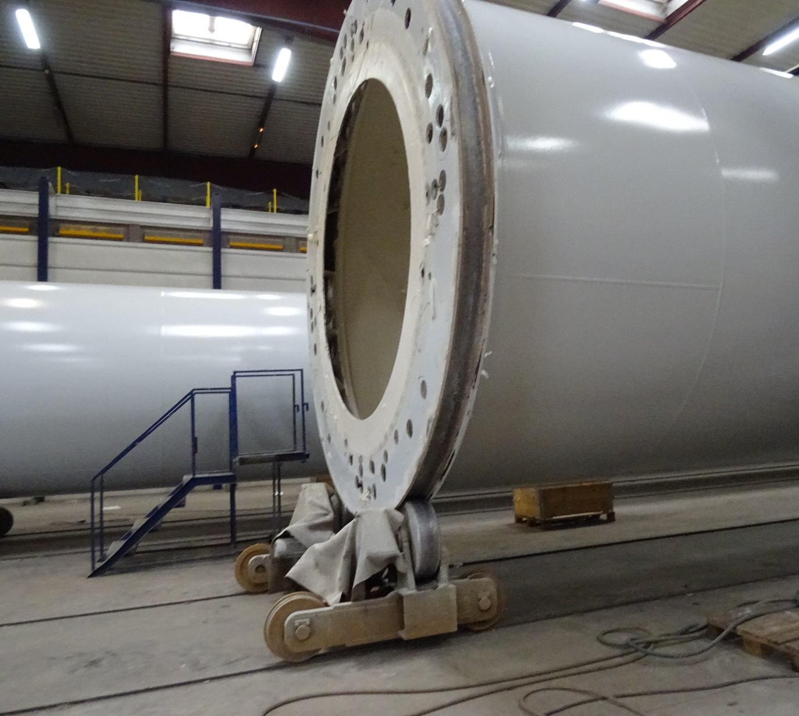
14. Покраска
Процесс покраски состоит из следующих позиций:
1. Внутреннее грунтовое покрытие
2. Внутреннее лакирование
3. Наружное грунтовое покрытие
4. Наружный слой лака
5. Противокоррозионный наружный слой лака
Рабочий цикл

Slide 30
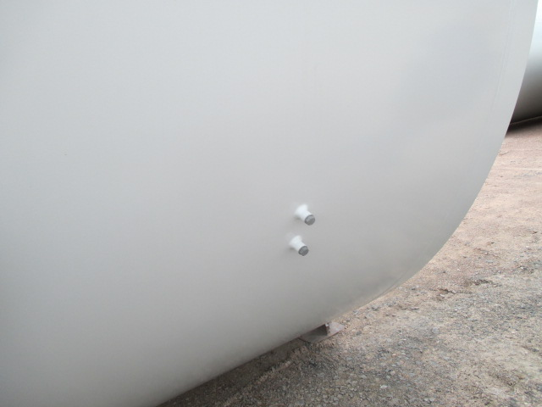
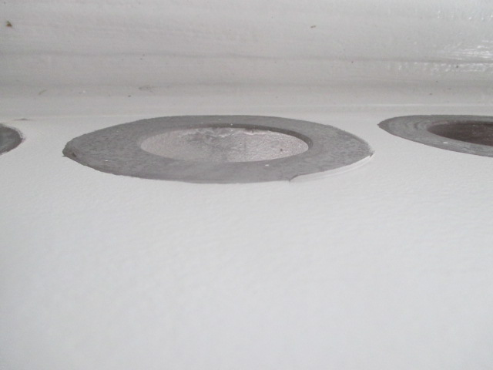
14а. Проверка и сушка
Сушка готовой продукции при 60°C длится до 90 минут, после чего сегмент транспортируется на место сборки внутреннего оснащения.
Рабочий цикл

Slide 31
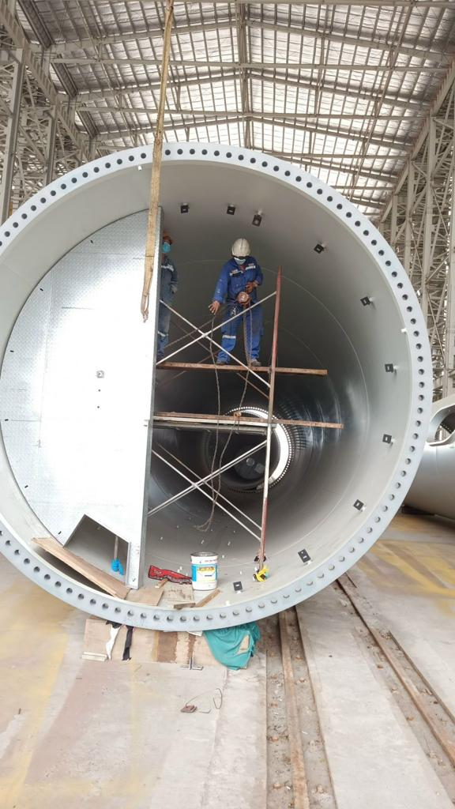
15. Сборка
внутреннего оснащения.
Происходит сборка и проверка комплектующих согласно требованию производителя(опционально): лестницы, держателя лестницы, платформ, шкивов, силового кабеля, держателя силового кабеля, кабельного лотка, шнура питания, розеток, соединительной вилки, держателя огнетушителя, двери, ламп, кабеля управления, вентиляции, лифта, аварийного освещения, держателя подстраховочного приспособления.
Рабочий цикл

Slide 32
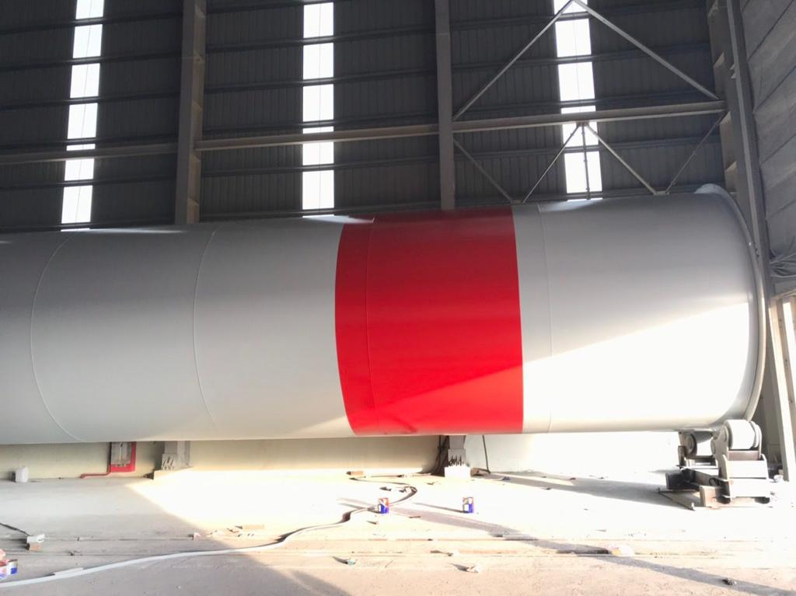
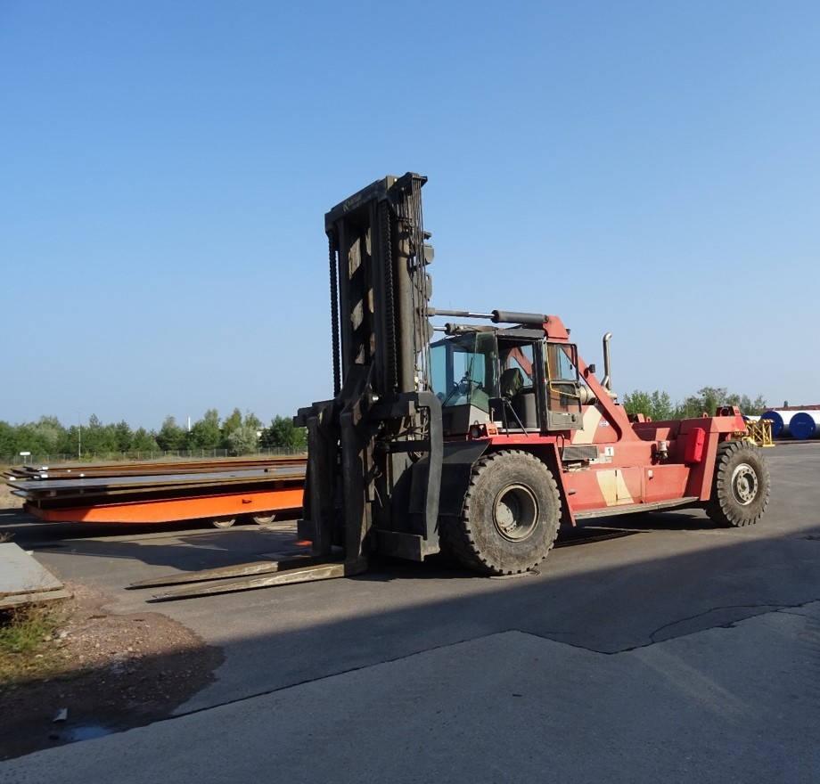
15а. Контрольная проверка
Общая контрольная проверка продукта и выход готовой продукции. Транспортировка производится с помощью 2 погрузчиков со специальными адаптерами.
Рабочий цикл

Slide 33
Финальный продукт
Рабочий цикл

Slide 34
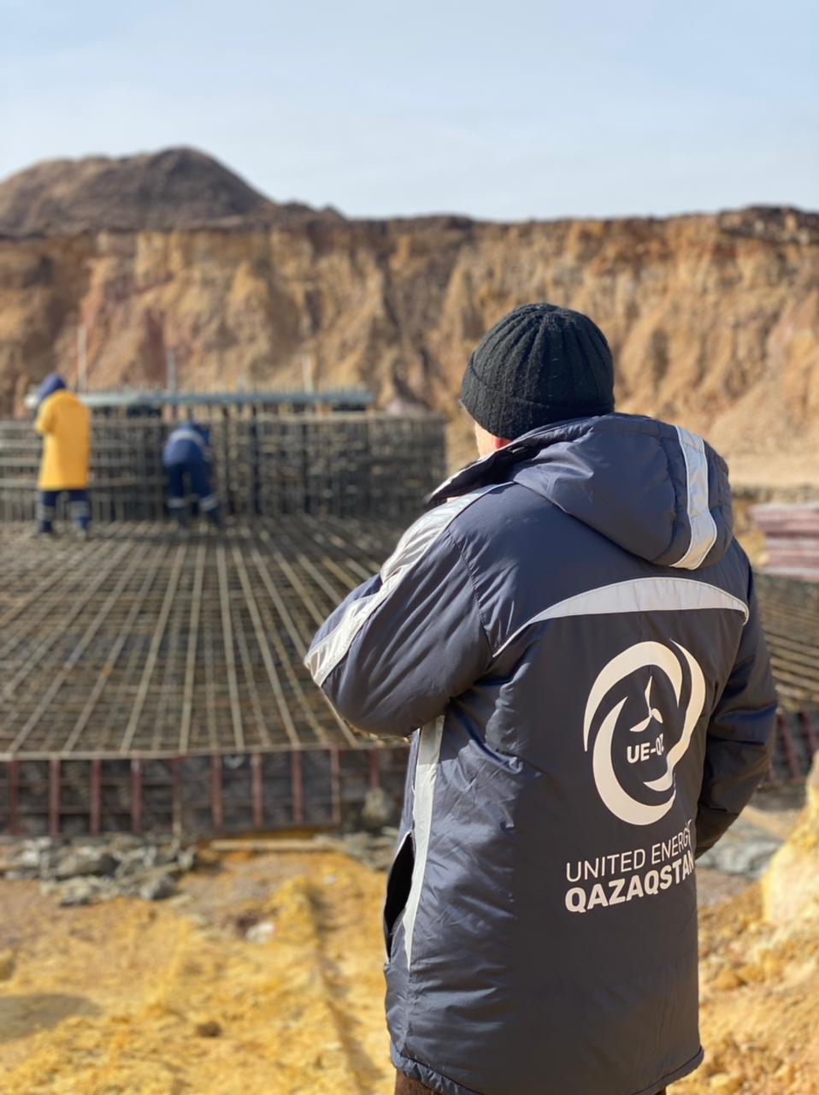
Преимущества производства в Казахстане
Транспортировка тяжелых и габаритных конструкций, например стальных башен, морем и наземным транспортом приводит к очень большим затратам. При производстве на нашем заводе в Казахстане, удешевление ВЭУ будет составлять до 35% экономии при транспортировке, тем самым сделает данную продукцию более доступной в РК.
Почему Караганда?

Slide 35
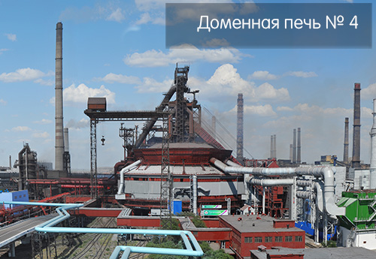
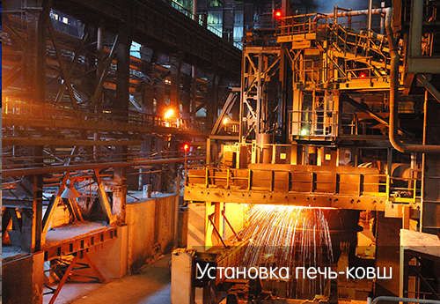
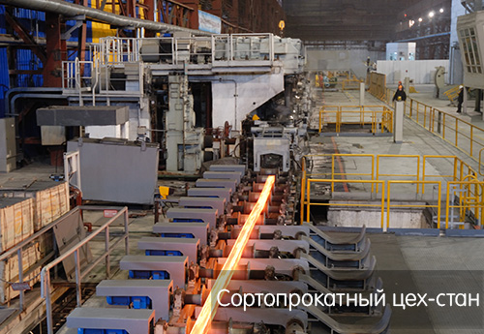
АО «АрселорМиттал»
Нахождение в непосредственной близости с АО «АрселорМиттал Темиртау», позволит существенно сократить расходы на транспортировку металла и соответственно повлияет на себестоимость конечного продукта в сторону удешевления.
Почему Караганда?

Slide 36
Региональное расположение
Карагандинская область - самая крупная по территории и промышленному потенциалу, богатая минералами и сырьём, занимает 49-ое место в списке крупнейших административных единиц первого уровня в мире. Производство в г.Караганда даёт возможность для создания хороших деловых отношений со странами ближнего зарубежья, удобное географическое расположение открывает отличные экспортные возможности, которые будут выгодны для обеих сторон.
Почему Караганда?

Slide 37
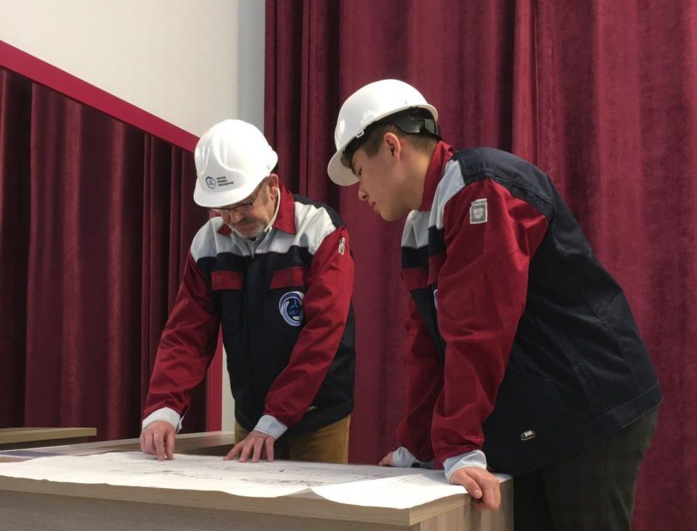
Учебный центр
United Energy
Необходимые для проекта человеческие ресурсы составляют около 168 человек, среди которых трудоустроены на сегодняшний день - 18 человек включая 2-х инженеров из Германии. Планируемый проект будет обеспечен квалифицированными кадрами. Данный регион располагает достаточными трудовыми ресурсами для реализации данного проекта.
Также в течении двух лет с помощью технологического обмена и путем наращивания потенциала посредством интенсивного обучения персонала на территории завода будет создан учебный центр United Energy для практического обучения с использованием стоящих на территории ВЭУ.
Подробности:
https://ue-qz.com/centr-obrazovanija-united-energy-qazaqstan/
Почему Караганда?

Slide 38









Наши партнеры
Производитель стальных конический башен во Вьетнаме.
Производитель ветроустановок собственной разработки в Германии.
Крупнейшее металлургическое предприятие Казахстана.
I2CB
CHRISTIAN BRIER
Партнеры

Slide 39
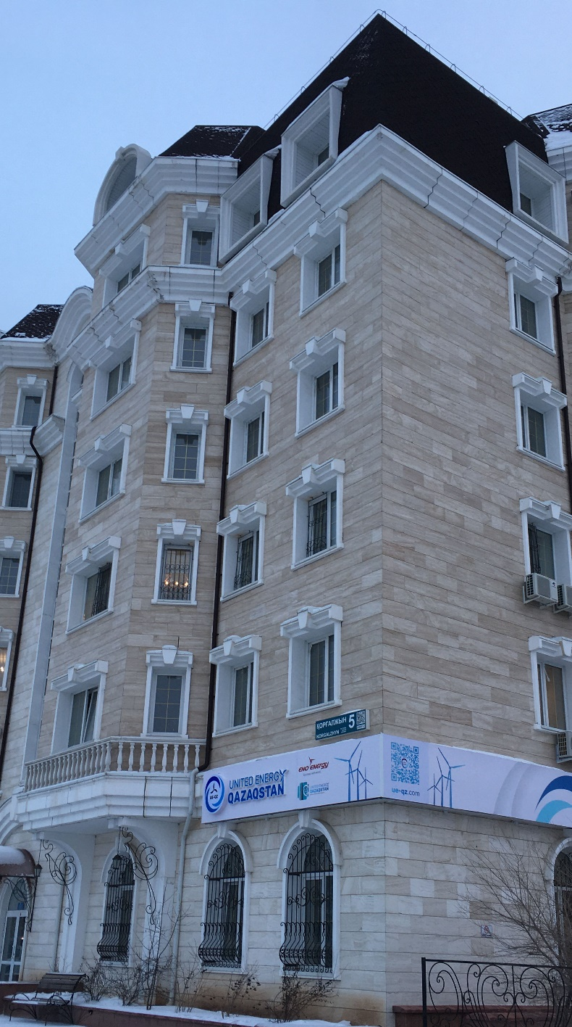




Наши контакты
ТОО Юнайтед Энерджи Казахстан
Адрес:
Казахстан, Нур-Султан 010000,
Коргалжинское шоссе 5
Телефон:
+7 (717) 267-87-67
Почта:
info@ue-qz.com
Web-сайт:
ue-qz.com
United Energy Qazaqstan LLP
Контакты

Slide 40
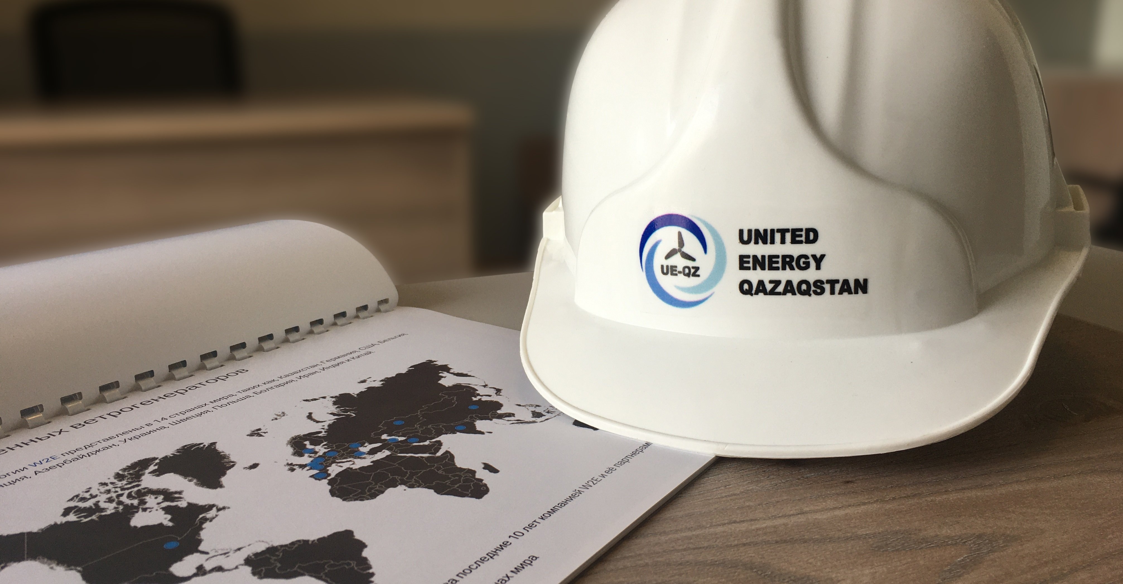

@united_energy_qazaqstan_live
United Energy Qazaqstan – Factory Presentation 2022

